Slide 1
V клас
76. Събиране и изваждане на десетични дроби
Десетични дроби

Slide 2
В този урок ще затвърдим
01
03
02
04
как се събират и изваждат десетични дроби;
как да правите оценка
на резултат на сбора и разликата.
как се подреждат десетични дроби при събиране и изваждане;
някои трикове за по-лесно събиране и изваждане ☺

Slide 3
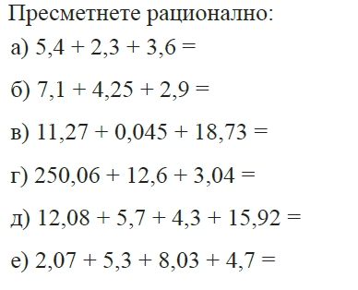
1.
11,3
14,25
30,045
265,7
38
20,1

Slide 4
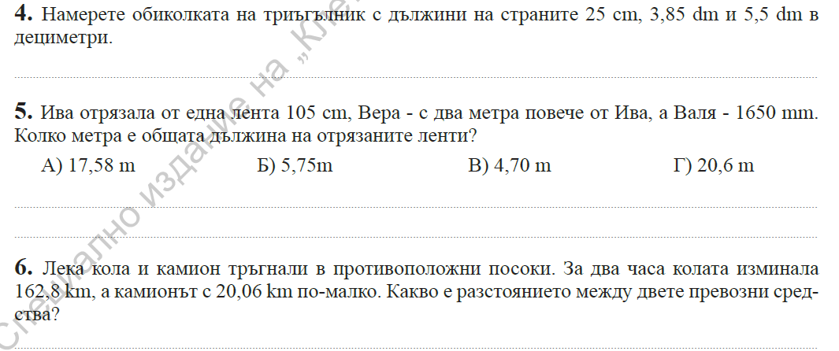
2
P=2,5+3,85+5,5=11,85 dm
3
1,05+3,05+1,65 = 5,75 m
4
S=162,8 + (162,8-20,06) = 162,8 + 142,74 = 305,54 km

Slide 5
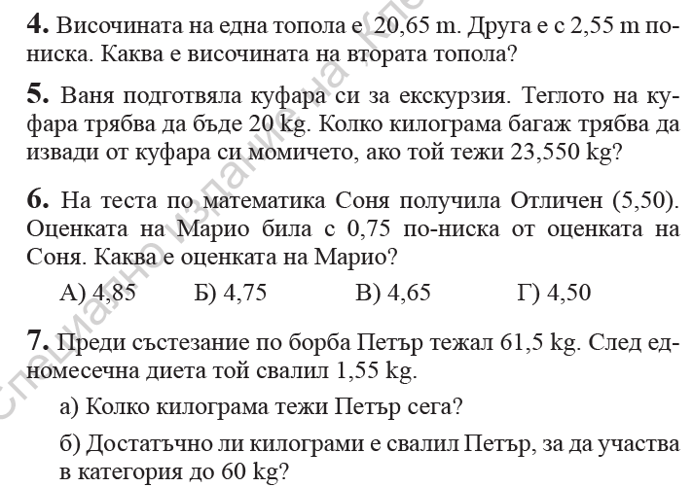
5
18,1 m
6
3,550kg
7
8
59,95 kg
Да

Slide 6
Домашна работа
учебник
стр. 6/ задача от 1 до 7

